Slide 1
Syntax ruštiny
Markus Giger
Notes:
1
1

Slide 2
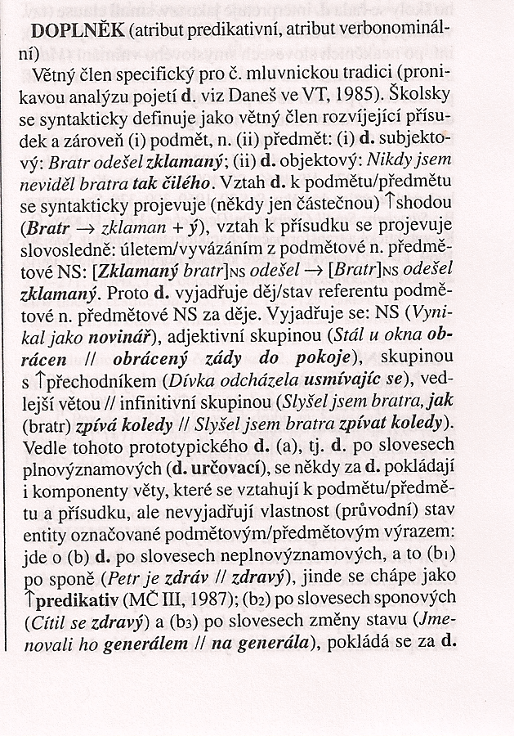
Jednoduchá věta: doplněk (predikativní atribut)
Notes:
2
2

Slide 3
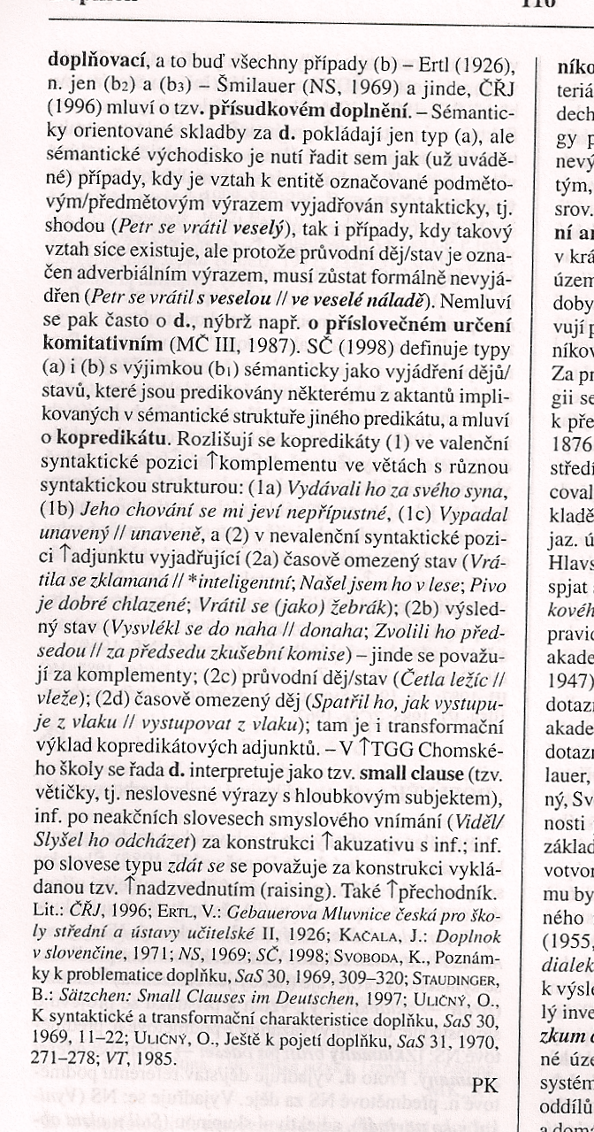
Notes:
3

Slide 4
I PMR (2: 284nn.) zdůrazňuje dvojitou závislost doplňku, jak na subjektu/objektu, tak na predikátu:
„Po stránce významové vyjadřuje doplněk vlastnost podmětu či předmětu, která se projevuje při ději (stavu, okolnosti) tkvícím v predikátu nebo která z něho vyplývá. Doplněk se tedy blíží jednak přívlastku – určuje (determinuje), a jednak zároveň predikátu – přisuzuje (predikuje).“
doplněk subjektový: Она выступила солисткой концерта ,Vystoupila jako sólistka koncertu‘, Волчата родятся слепыми ,Vlčata se rodí slepá‘, Он всем известен как хороший работник ,Je všem znám jako dobrý pracovník‘, Я был дома один ,Byl jsem doma sám‘
doplněk objektový: Я помню его мальчиком ,Pamatuji si ho jako chlapce‘, Он нашел свой дом разрушенным ,Našel svůj dům rozbořený‘
Notes:
4

Slide 5
doplněk ve větách bez formálního subjektu: Его засыпало всего ,Zasypalo ho to celého‘ (doplněk závislý na objektu a přitom shodný s ním), Вам надо самим/самой/самими убедиться в этом ,Musíte se o tom přesvědčit sám/-a/-i/-y‘ (doplněk je závislý na modalizujícím „subjektu“ v dativu a není shodný v pádu), Мне дома грустно одному ,Je mi doma smutno samému‘ (doplněk závislý na proživateli v dativu a přitom shodný s ním)
„Vztah doplňku k podmětovému nebo předmětovému jménu se projevuje pokud možno shodou s ním, třebas jen částečnou: Казак был очень удивлен, когда, проснувшись, увидел меня совсем одетого (úplná shoda), Колю я видел еще вчера здоровым (částečná shoda, netýká se pádu)
Poslední případ (výskyt instrumentálu při shodě v čísle a rodu) je pro ruštinu dost charakteristický a liší ji od češtiny.

Slide 6
Navíc je to typ, který se historicky rozšířil v neprospěch akuzativu či jiných pádů (srov. dříve o instrumentálu predikativního jména)
“[...] the object nexus has in recent times undergone a syntactic change which allows us to distinguish it more neatly from the attributive function: instead of the older variant with the double accusative (мы видели солдата спящего, still frequent in the first half of the nineteenth century), we have now the instrumental (мы видели солдата спящим).” (Weiss 1995: 243)
Doplněk stojí s plnovýznamovými slovesy. U sloves sponových se tradičně mluví o jmenné části jmenného predikátu (srov. Она осталась одна – Она ушла одна, kde остаться je interpretováno jako sponové sloveso, zatímco уйти je plnovýznamové sloveso);

Slide 7
někdy může stejné sloveso vystupovat i jako sponové i jako plnovýznamové: Метели служат причиной образования лавин ,Vánice jsou příčinou tvoření lavin‘ - Брат служит на этом заводе счетоводом ,Bratr pracuje v tomto závodě jako účetní‘
Řídící sloveso může mít podobu neurčitého slovesného tvaru. Doplněk se pak kromě tohoto predikátu vztahuje i na jeho implikovaný podmět, i když ten nemusí být na povrchu vyjádřen: Прийти последним – это глупо (subjekt není vyjádřen, protože je všeobecný), Работая монтёром, он нередко уезжает на две-три недели (subjekt přechodníku je subjekt syntakticky nadřazeného slovesa), Сидеть одному дома скучно (formální subjekt není, proživatel není vyjádřen, protože je všeobecný, nicméně jeho potenciální pád vyvolává u

Slide 8
doplňku kongruenci), Ему не удалось попасть в Красную Армию командиром (proživatel v dativu kontroluje infinitiv a má vztah k doplňku командиром).
Instrumentál substantivního doplňku a konstrukce s как: konstrukce s как se používá, když se doplněk vztahuje k nepřímému předmětu: Владимира Ивановича мы боялись как очень строгого учителя, Он говорил о нем как о своем хорошем друге, За советом мы обратились к мастеру Петрову, как лучшему знатоку
Pokud se doplněk vztahuje k přímému, tedy akuzativnímu předmětu, se как používá, když celé spojení má význam kauzální (příčinný) nebo zřetelový: Вести поезд назначили товарища Казакова, как лучшего машиниста дороги ,Řízení vlaku bylo svěřeno soudruhu Kazakovovi jako nejlepšímu strojvůdci dráhy‘, tedy ,protože je nejlepší‘,

Slide 9
Как начальник я должен запретить такие дела ,Jako vedoucí, tj. protože jsem vedoucí / vzhledem k tomu, že jsem vedoucí‘.
Ještě se používá как ve spojeních jako охарактеризовать как, понять как, рассмотреть как, быть известен как aj.: Докладчик охарактеризовал его как лучшего нашего поэта, Он прославился как хороший переводчик
Případy jako Я люблю его, как родного брата, Он ведет себя как мальчик PMR nechápe jako doplňky, ale jako příslovečné určení, protože nevyjadřují skutečnou vlastnost předmětu, resp. podmětu, ale pouhé srovnání, vlastnost nereální: ,Já ho miluji, jako kdyby byl můj vlastní bratr‘.
Kromě uvedených případů se doplněk v podobě substantiva vyjadřuje v ruštině v instrumentálu:

Slide 10
podmětový doplněk: Я еще мальчиком читал книги Жюля Верна ,Už jako chlapec jsem četl knihy Julese Vernea‘, Ребенком она лишилась матери ,Jako dítě ztratila matku‘, Мы расстались большими приятелями (,jako velcí přátelé‘), У него я кучером ездил (,jako kočí‘), Одной из жертв пал Михаэль Кратцер (,jako jedna z obětí padl‘), 1910 год вошел в историю лыжного спорта знаменательной датой (,jako význačné datum‘)
předmětový doplněk: Швабрин описал мне Машу, капитанскую дочь, совершенною дурочкою (,jako úplného hlupáčka‘), Помню вас дикарём-мальчиком ,Pamatuji si vás jako divokého chlapce‘

Slide 11
Doplněk však může vyjádřit i vlastnost, která z děje vyplývá: podmětový doplněk: Он был избран председателем, Я был уже записан в Семёновский полк сержантом, Она посту-пила преподавателем физкультуры в железнодорожную школу
předmětový doplněk: Его избрали председателем, Его поставили поваром ,Udělali ho kuchařem‘, Он послал на фронт второго сына лётчиком-истребителем ,jako stíhače‘, Он еще ночью решил оставить Ваню связным ,ponechat Váňu jako spojku‘
Ovšem výskyt instrumentálu neznamená nutně, že se jedná o doplněk; PMR i zde rozlišuje od doplňku vyjadřujícího skutečné vlastnosti příslovečné určení způsobu, které může vyjadřovat srovnání (Он камнем упал ,Spadl jako kámen‘), průvodní okolnost (Мы пойдем всей школой в кино ,Půjdeme celá škola do kina‘),

Slide 12
výsledek děje (Крапива не вырастет розой ,Z kopřivy nikdy nebude růže‘)
Adjektivum jako doplněk: zde je principiálně – jako v případě adjektiva jako predikativního jména ve jmenném přísudku – konkurence tří tvarů: jmenný tvar adjektiva, složený tvar adjektiva v nominativu a složený tvar adjektiva v instrumentálu. První varianta je dnes archaická, druhá se v jistém rozsahu používá, zvlášť po slovesech pohybu, progresivní je však instrumentál. Srov. Грустен и вéсел вхожу, ваятель, в твою мастерскую (Puškin) ,Smuten i vesel vcházím, sochaři, do tvé dílny‘; Он пришел особенно веселый и возбужденный (Tolstoj), Она заметила это первая; Володя отдал письменную работу последним, Первым опомнился Яков Иванович (,první se vzpamatoval‘)
Instrumentál také úplně nahradil bývalý dvojitý akuzativ, kde doplněk se vztahuje na přímý (akuzativní) předmět:

Slide 13
Фрукты едят сырыми ,Ovoce jíme/ovoce se jí syrové‘, Он нашел свою саклю разрушенной ,Našel svou chýši rozbořenu‘, Полумёртвыми приволокли их в камеру (,do cely‘). Srov. oproti tomu: Казак был очень удивлен, когда, проснувшись, увидел меня совсем одетого (Lermontov). V akuzativu stojí ještě весь, сам, один v úloze předmětového doplňku: Он оставил ее одну, Эту книгу я прочитал всю, Я хочу видеть его самого
Zájmena весь, сам, один jako podmětový doplněk stojí v nominativu (viz výš)
V doplňku může stát i příčestí: Мы уже видим весь диск солнца поднявшимся над горизонтом, Никто не видел его плачущим

Slide 14
Českému předmětovému doplňku se slovesem mít odpovídá – kvůli odlišnému vyjadřování posesivity pomocí přísudku – ruský podmětový: Mám úlohu napsanou – Урок у меня написан (tzv. posesivní rezultativa)
Pokud je doplněk volně připojen (odděleně, ve psaném jazyce čárkou, v mluveném pauzou), stojí obyčejně v nominativu: Очень способная и старательная, Маша получала только отличные отметки, Я пришел домой поздно, усталый и голодный. Volně připojený předmětový doplněk v akuzativu je také ještě možný, i když vzácnější: Я встретил Колю через два месяца, уже здорового и полного оптимизма. V úloze příčinného doplnění může stát i konstrukce s как: Как специалист, он хорошо видел все недостатки.

Slide 15
V ruštině pojem doplňku obyčejně chybí; ve „Slovníku slovanské lingvistické terminologie“ (1: 444n.) není uveden ruský překlad termínu a je vysvětleno – česky a anglicky – že se jedná o specifickou tradici české a slovenské lingvistiky
RG (1979) pojednává o doplňku v rámci AdvComit, tedy adverbiálních určení vyjadřujících průvodní jevy. Srov. §§1192-1206.
RG (1980) uvádí doplněk v rámci větší skupiny «второстепенные члены предложения»: «4) такие распространители внутреннего состава предложения, которые и формально, и по значению связываются одновременно с двумя его членами: Сын застал отца умирающим/умирающего».

Slide 16
Ostatní skupiny této kategorie:
«К главным членам относятся подлежащее и сказуемое (...) , а также все те компоненты нераспространенного предложения, которые характеризуются грамматически независимой позицией; например, в предложении Нет времени главным членом считается слово нет, в предложении Нельзя оставаться - слово нельзя, в предложении Хлопот прибавляется - прибавляется, в предложении Рекомендуется подождать - рекомендуется. При этом обычно широко применяется понятие "неполноты" предложения. (...) Все остальные члены предложения считаются второстепенными. Таким образом, под названием "второстепенные члены предложения" оказываются объединенными:

Slide 17
1) имеющие формы косвенных падежей или инфинитива компоненты таких не подлежащно-сказуемостных предложений, как, например, Воды прибывает; Нет времени; Много народу; Хочется отдохнуть; 2) распространители, непосредственно зависящие от слова во всех его формах (присловные); Я пишу письмо; Темная ночь; Отец подарил сыну книгу; 3) разные по своей семантической роли в предложении распространители, относящиеся к предложению в целом: Здесь сыро; У нее родилась дочь; В младенчестве/младенцу/для младенца нужна только мать; (…).» Srov. §1904, dále 2004, 2235.

